Slide 1
L5A
CGL自動化省人專案
Cell One Up 自動剝片

Slide 2
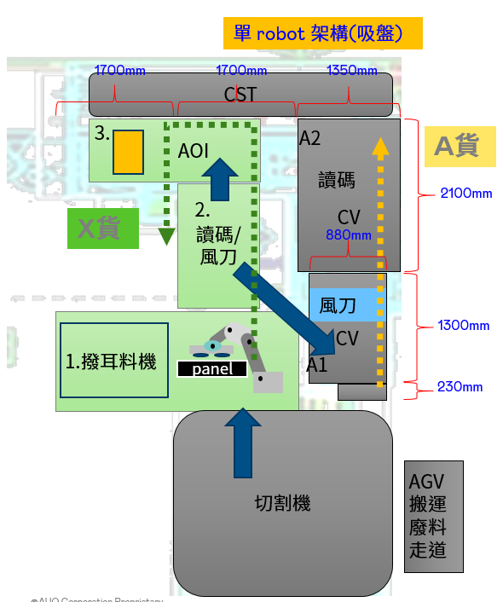
L5A CGL自動化省人專案
現場會勘
流程確認
電控通訊
電料確認
新架構評估
(吸盤版本)
POC驗證
機構設計彙整(風刀/AOI打包)
撥耳料機機構設計
(第二版)
報價單取得
電控通訊測試
撥耳料機機構設計
(第三版)
預算審查會整
審核撥款
PR/PO
廠外組裝
Move in
廠內調機
PLC
功能測試
debug
release
25/10E
25/12M
26/4M
26/5M
26/6M
26/6M
26/6/30
26/8M
now
26/9M
26/10M
26/11M
27/1M
27/2M
27/4M
27/5M
硬體架構：
站點
Status
Detail
Need Support
剝耳料
(誌軒)
1.7/1 POC 小量驗證 14 chip全檢 ok
2.機構設計中
待機構設計&報價
風刀/流片
(技哲)
1.報價單取得 (廠商奇裕)
2.第二家廠商報價中
待第二廠商報價
人工裝箱+打帶
1.底箱
2.Spacer
3.面內檢
4.蓋上蓋
5.貼條碼
6.打帶
7.堆疊
流片機構
電控(裕峰)
1.整理流片機構電控BOM清單60%
2.東方馬達架設測試平台
電料協調借料中
AOI
(育晟)
1.光學廠商已報價38W
2.電腦報價38W
進度良好
SI整合
(裕峰)
1.威綸人機測試80%
2.機面板設計與頁面規劃
進度良好

Slide 3
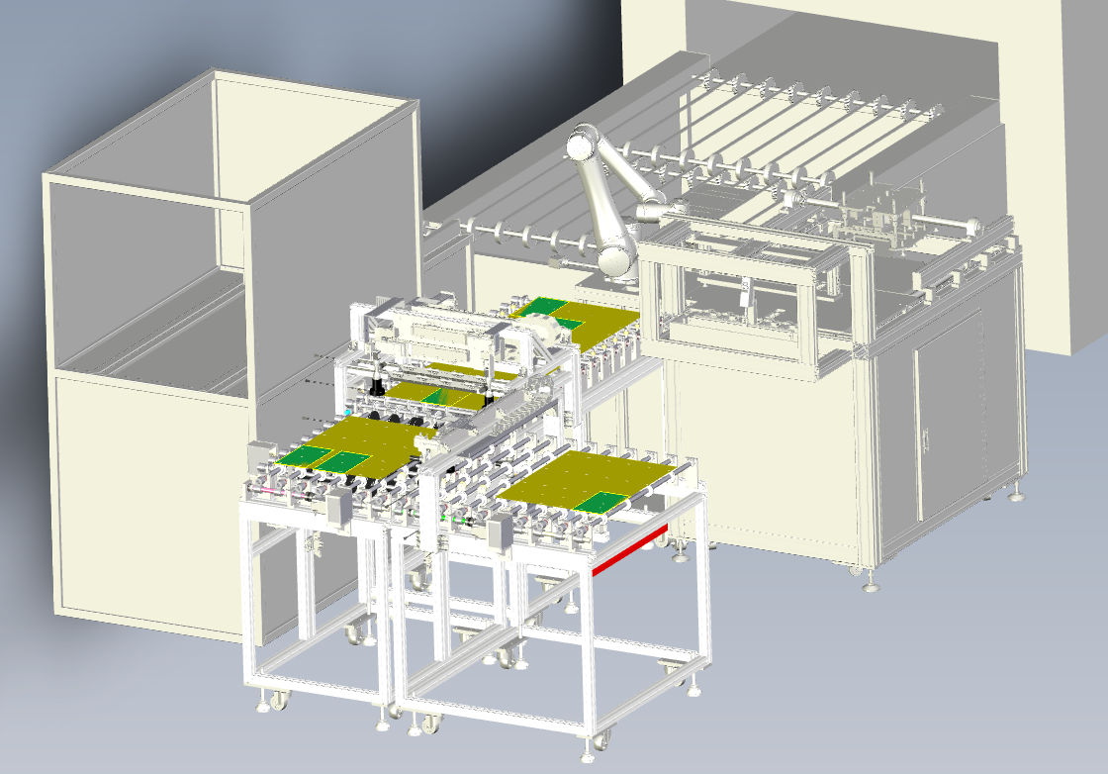
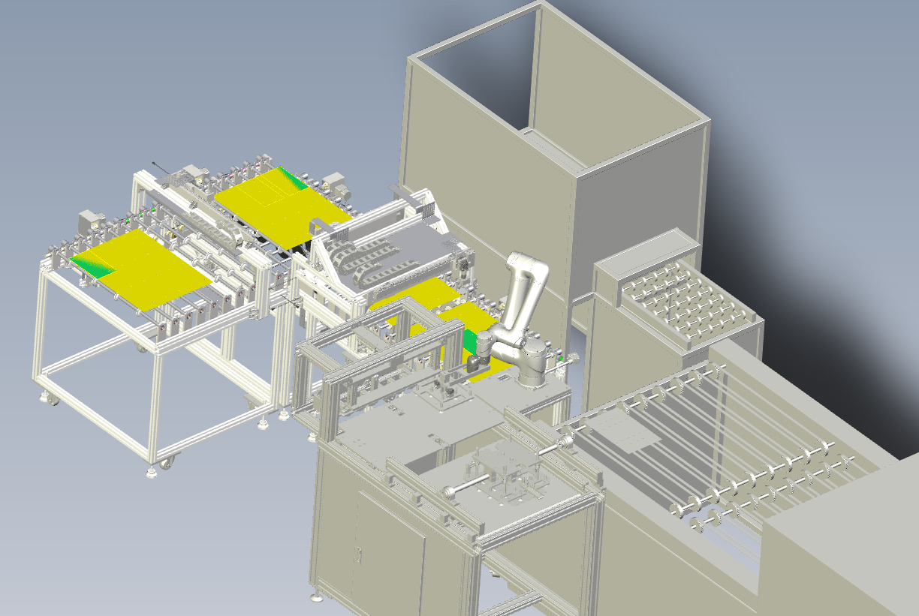
L5A CGL 自動化省人專案 – 架構說明
硬體架構：
AOI
撥耳料機

Slide 4
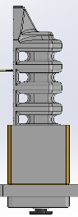
剝片技術分類 - COS、N-Cut、J-Cut
Cutting on Seal (COS)
-專用夾具機構
(占比:30%)
Normal Cut
-翻轉角度型治具
(占比:70%)
Just Cut
-柔性爪剝除
(占比:80%)
夾具
夾具
汽缸夾具
汽缸夾具
Seal
金手指
殘邊
3mm
殘邊
殘邊
平台
平台

Slide 5
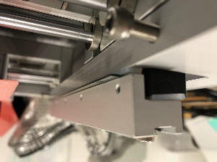
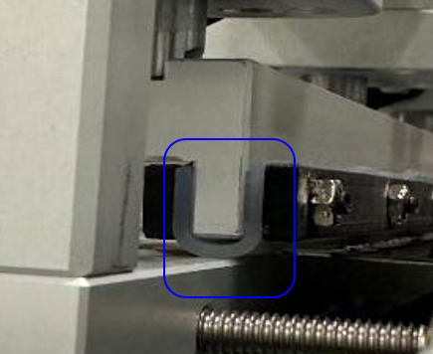
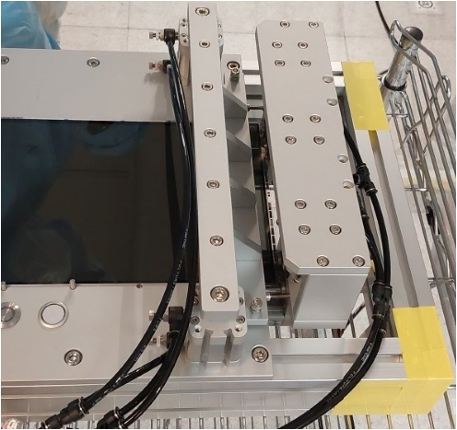
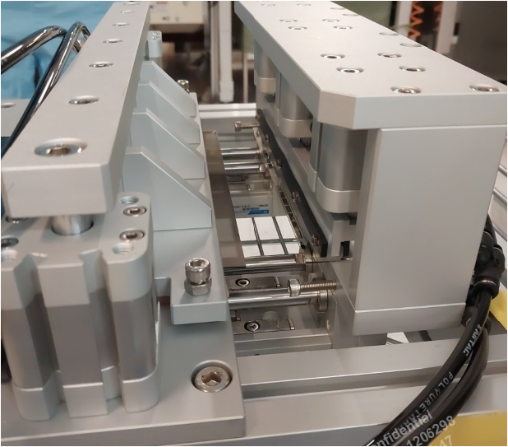
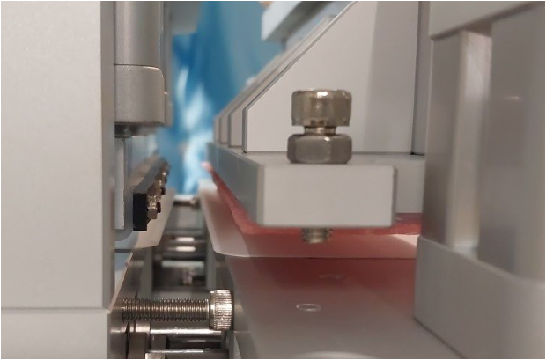
COS 測試開發
原水平高度 0.2~0.3 (mm)
透過高精度滑台調整至 0.05~0.1 (mm)
持續提升良率至 100% (50pcs)
手動測試機 – 材質/材料特性測試
提高夾持力度、避免滑片
自動測試機
面板放置後全自動剝片
自動測試機
調整夾具水平，確認其為關鍵因子

Slide 6
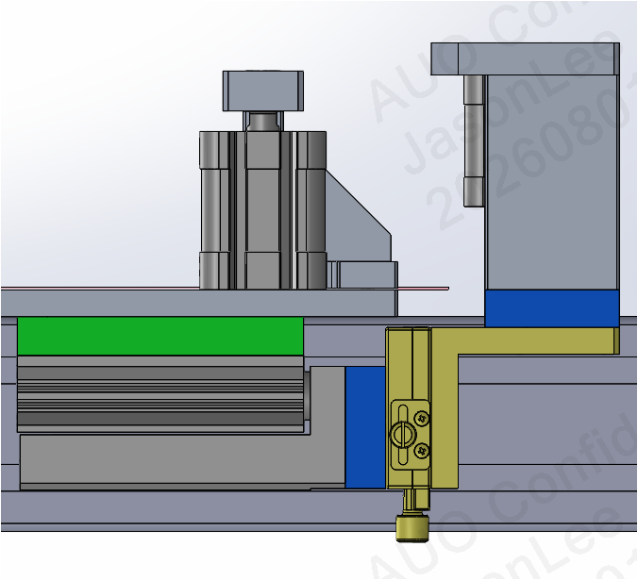
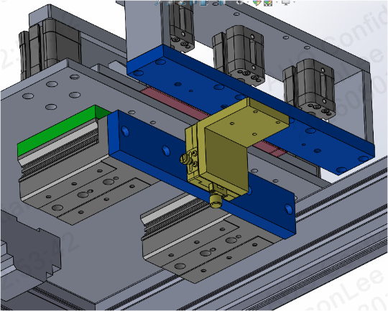
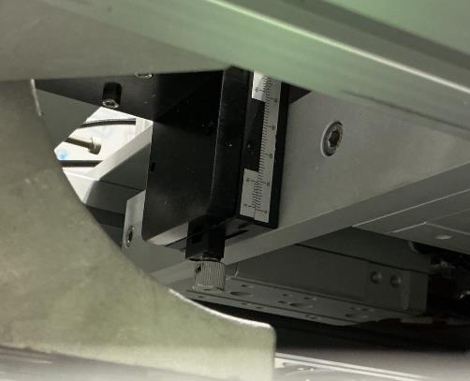
COS/N-Cut 測試機改造→ 增加Z軸高精度滑台
殘邊夾具改造
產品
殘邊
伸出汽缸
往下移動10mm
增設手動調整滑台
(HY設備零件活化)
有效調整Z軸高度
經度 0.1mm

Slide 7
N-Cut 夾持示意圖
主
夾具
1.面板夾持
殘邊夾具
殘邊夾具
主
夾具
3.殘邊夾持
2.自然沿裂
金手指T側
金手指T側
殘邊
殘邊
基準水平線
殘邊載台
殘邊載台
主載台
主載台
殘邊載台
高於主載台0.2mm
4.載台
拉開除料
玻璃放置於主載台上有輕微傾角
主夾具夾持造成殘邊發生自然沿裂
殘邊夾具夾持殘邊後進行脫離動作

Slide 8
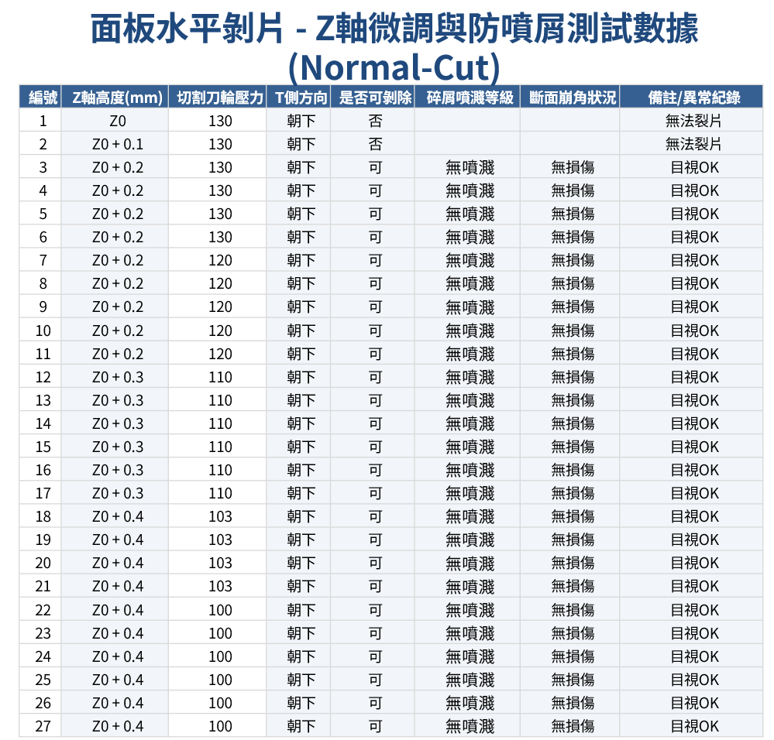
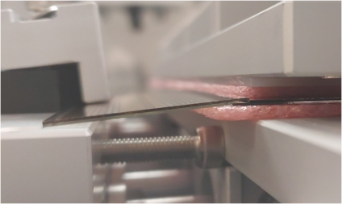
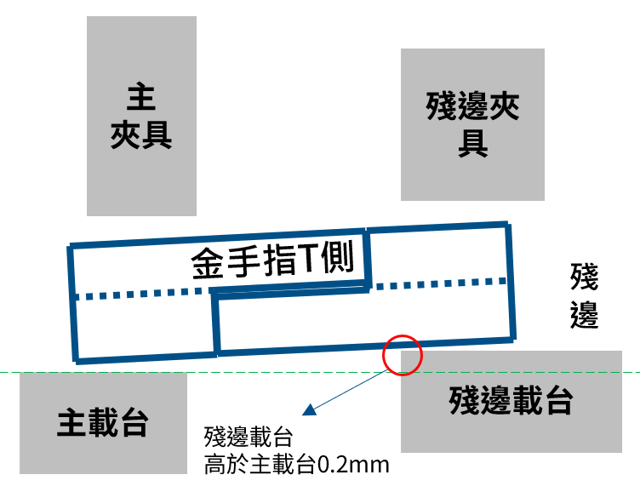
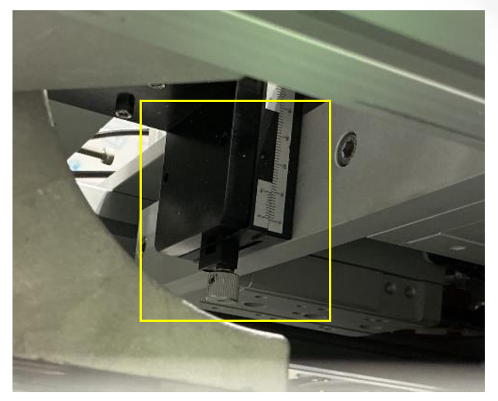
N-Cut 測試開發
批量測試、獲取製程參數
Z軸高度差：0.3+-0.1mm
刀輪壓力：100~130gf
調整夾持材料
提高夾持力度、避免滑片
自動測試機
面板放置後全自動剝片
殘邊高度為關鍵參數
加入Z軸微調滑台

Slide 9
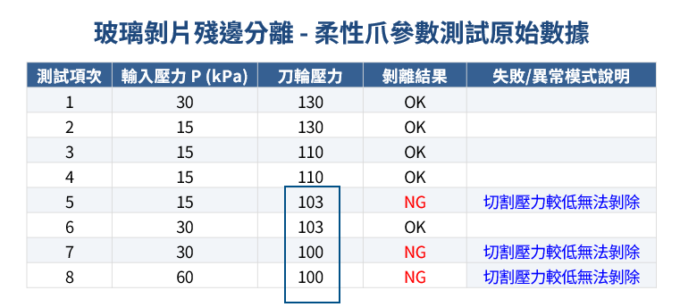
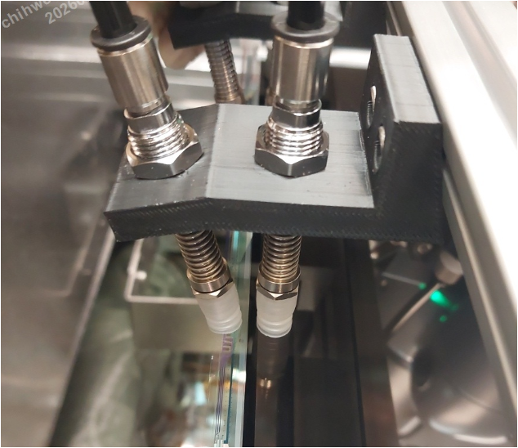
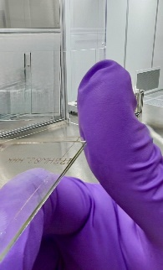
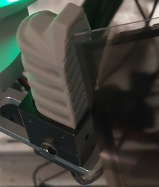
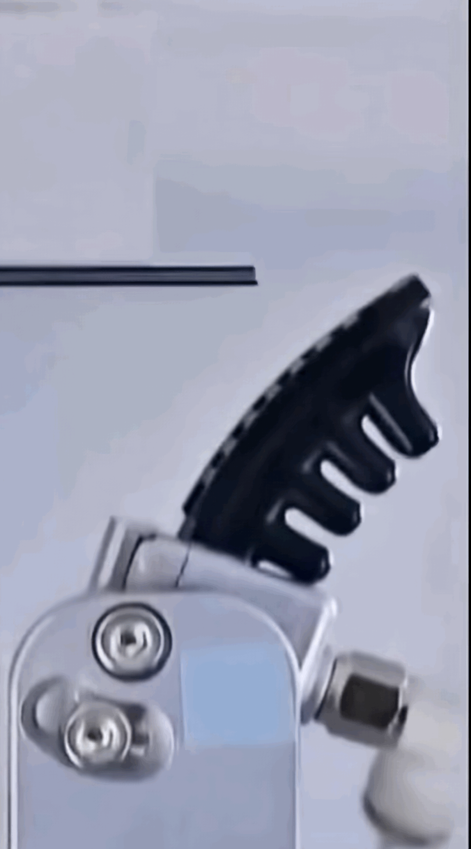
Just-Cut 測試開發
批量測試(50Pcs)、
獲取更多製程參數
柔爪碰觸力量
玻璃切割深度
可正常撥片參數
刀輪壓力大於110gf
柔爪壓力控制於15~30kPa
後續實驗項目
確定目前產品製程刀輪壓力範圍
使用極端樣品測試剝片能力 (滲透率<70%)
HY治具設計(剛性)
殘邊過小無法剝除
柔性爪模擬人員手指特性
避免應力造成玻璃破損

Slide 10
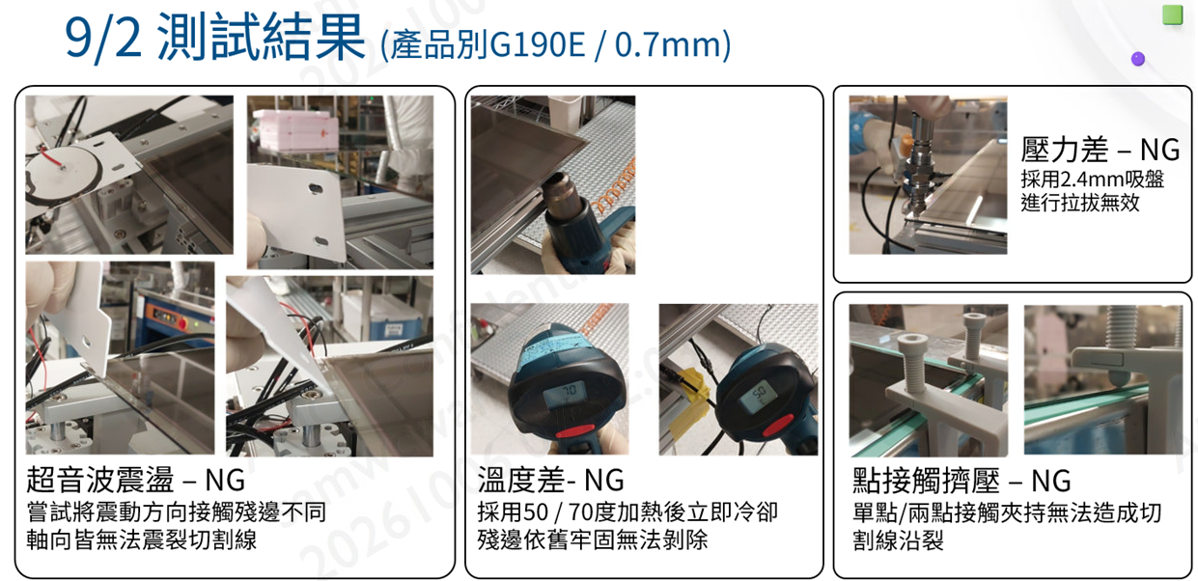


Slide 11

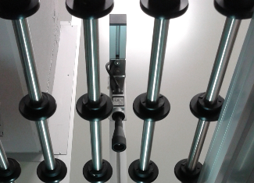
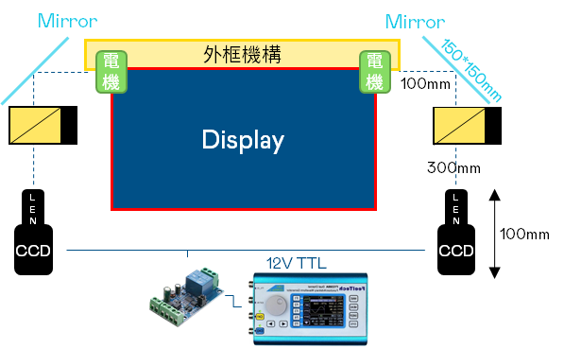
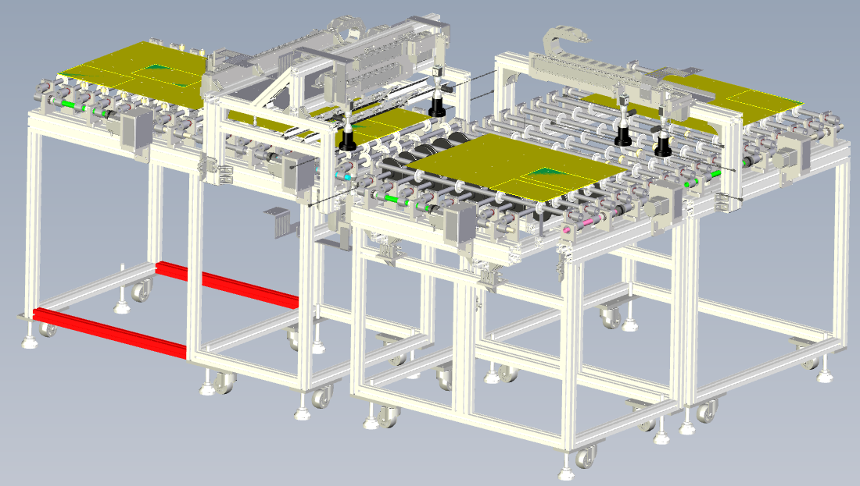
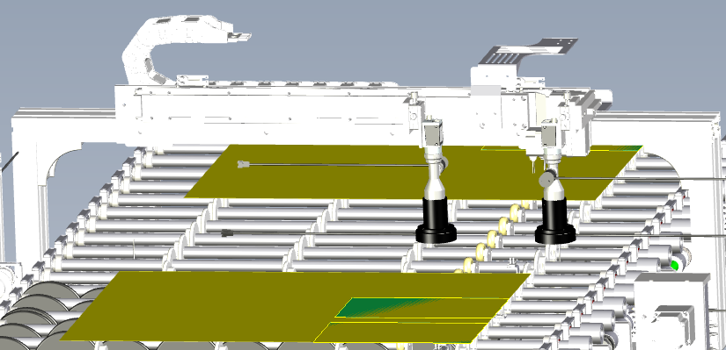
L5AB 玻片機
架構圖 一套對應4隻CCD 4個光源 1台光源控制器 1台PC 預計會檢單面、4邊
正面 刮傷 /可撥膠 環形光
相機 (Area) | aca720-290gm
鏡頭 Telecentric | IDS-LT05X-65D
光學解析度 | 13.8um
FOV | 8.6mm*6.6mm
Roller
1
3
2
CCD依據生產參數自動調整
涵蓋：12’ ~ 32‘

Slide 12
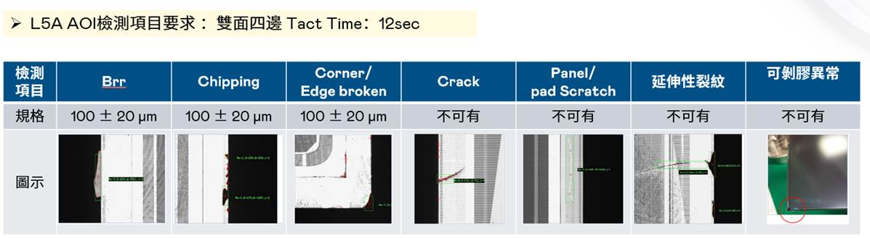
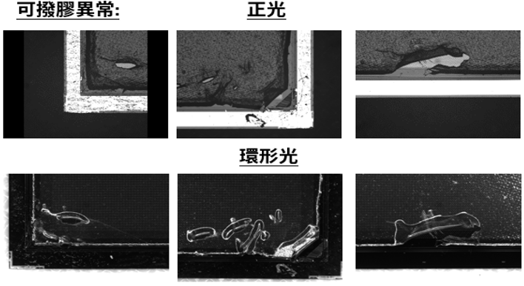
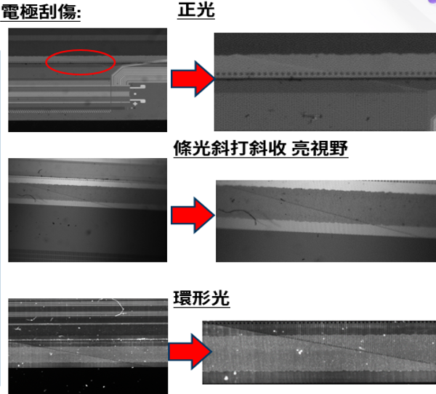
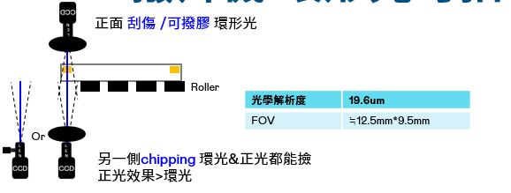
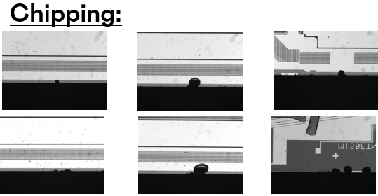
L5AB撥片機缺陷拍攝&評估
站點
AOI
可撥膠異常:缺陷為白缺且位於面內軟體須改算法 &巡邊邏輯
電極刮傷:缺陷為白缺且不明顯 與線路特徵易混淆需加環形光
Chipping:軟體可全部攔檢出

Slide 13
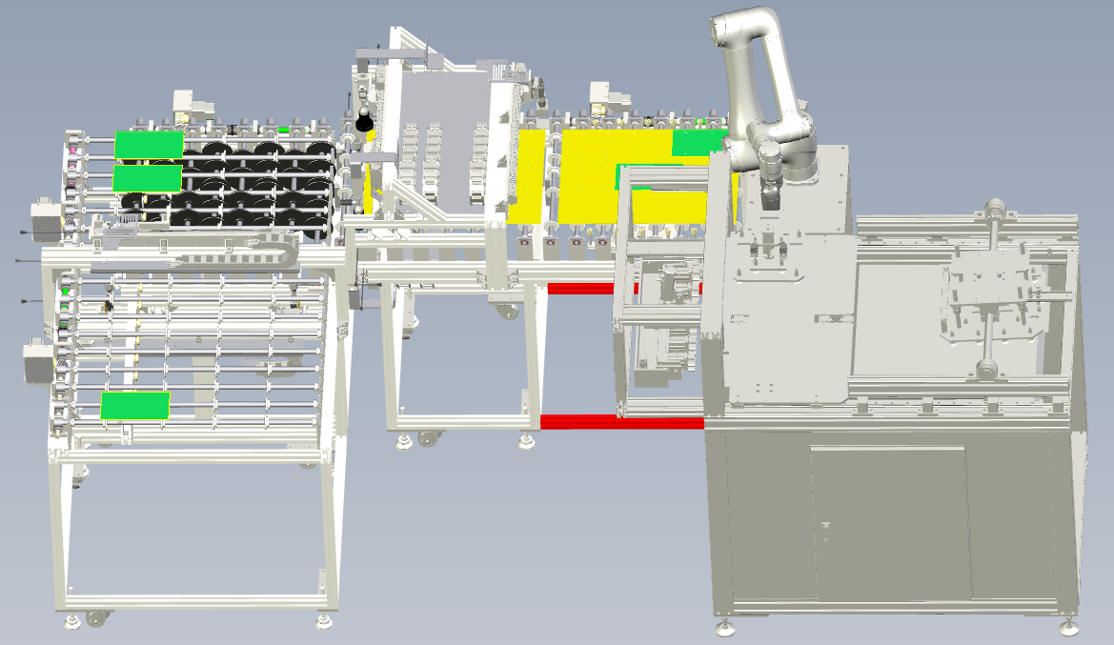
小結
3合1撥耳料設備
COS / N-Cut ：離線驗證進度良好，下一步：產線批量驗證
J-Cut ：評估現有柔性爪成效未達預期，改採複合式機構技術突破
AOI 檢測設備
巡邊檢：複製成功案例，導入 L5C 技術，現需評估批量驗證
傳輸設備
AOI 檢測設備(巡邊檢)
3合1撥餌料設備

